Slide 1
Introducción a los comandos de la CLI para obtención de licencias de IOS 15
A. Peter Anderson
Profesor adjunto
4 de agosto de 2013

Slide 2
Introducción a los comandos de la CLI para obtención de licencias de IOS 15 (verificación, activación, desinstalación)

Slide 3
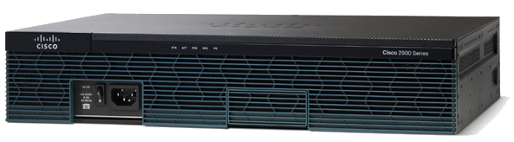
Comandos para administración de licencias
Vista de información de licencias
Activación y desactivación de licencias de paquetes de tecnología
Recursos adicionales:
Comando de activación del software Cisco IOS Referencia
Guía de configuración para activación de software, Cisco IOS versión 15 M y T
Sí, oficial, tengo una licencia.
Notes:
Nueva sección:

Slide 4

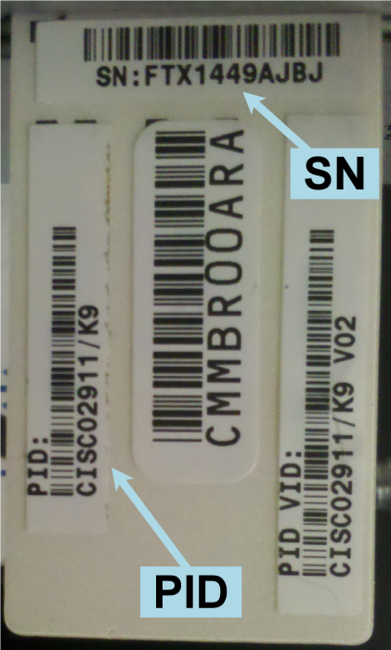
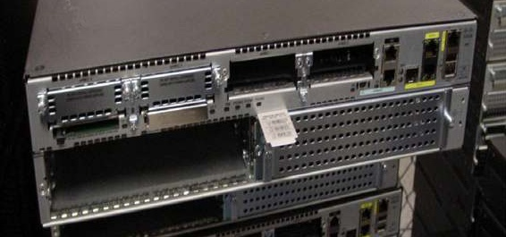
Comando: show license udi
Muestra todos los valores del identificador de dispositivo único (UDI) que pueden requerir licencia en el sistema
Notes:
Ubicaciones en las que podemos encontrar información sobre el UDI en el router
Comando de CLI: show license udi
Comando de CLI: show version
En la etiqueta de plástico que trae el router
Esta información es necesaria para adquirir actualizaciones más adelante, transferir licencias y buscar licencias.

Slide 5
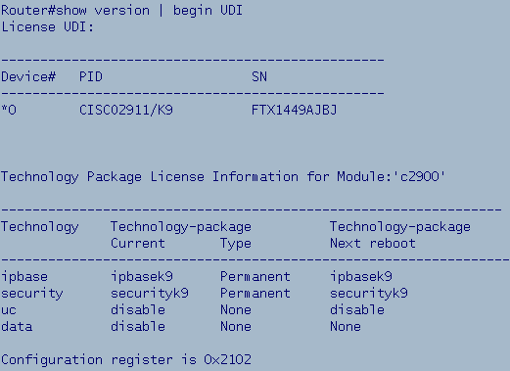
Comando: show version
Muestra la información sobre la licencia del paquete de tecnología y hardware.
Define el tipo de licencia de tecnología.
Define el estado de la licencia de tecnología en el próximo arranque.
Define el estado del paquete de tecnología.
Notes:
Muestra que la versión ahora tiene mayor información sobre la licencia. Existen varias maneras de ver esta información.
Permite la identificación de lo siguiente:
Estado del paquete de tecnología actual.
Tipo de licencia de paquete de tecnología actual.
Estado de la licencia de paquete de tecnología en el próximo arranque.

Slide 6
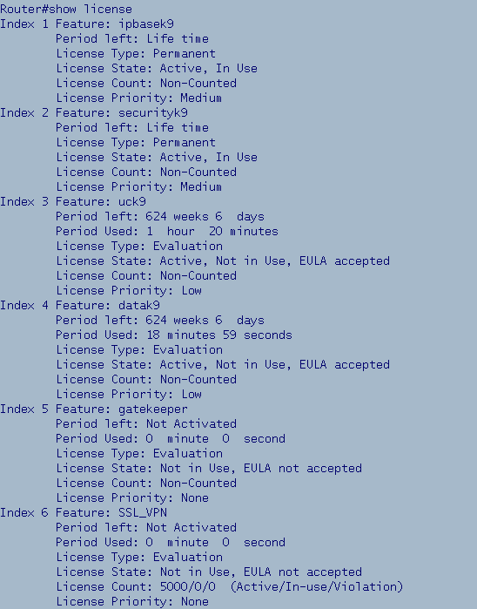
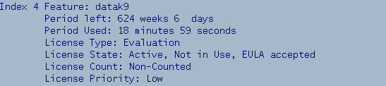
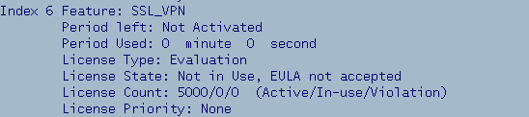
Comando: show license
Muestra información detallada sobre todas las licencias de funciones.
Tipo de licencia:
de evaluación o permanente
Tiempo de uso real de la licencia:
plazo ya utilizado y plazo pendiente de la versión de evaluación
Notes:
Muestra todas las licencias de funciones. Incluye tecnología y funciones.
Primera animación: ipbasek9 tiene una licencia permanente, sin fecha de vencimiento
En el sector inferior de la pantalla, se indica que la licencia temporaria de tecnología de datos ha sido utilizada durante 18 minutos y 59 segundos.
Otros comandos show license:
show license all
show license detail

Slide 7
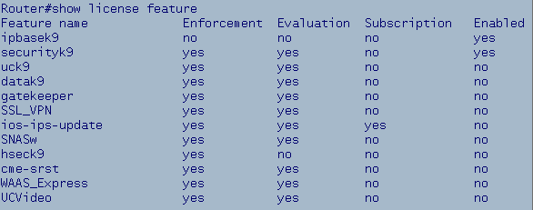
Comando: show license feature
Muestra las licencias disponibles en el dispositivo
Muestra el estado de las licencias
Notes:
Muestra la lista actual de todas las funciones del router y cuáles han sido activadas.

Slide 8
Activar/desactivar licencias de paquetes de tecnología
Licencias de paquete de tecnología disponibles:
Datos, comunicaciones unificadas y seguridad
Activar:
Router(config)# license boot module C2900 technology-package datak9
<modelo> <paquete>
Desactivar:
Router(config)# no license boot module C2900 technology-package datak9 [disable]
O
Notes:
Antes de activar una licencia (si quieren que sea permanente), deben cargar el archivo de licencia (.lic) en una memoria flash.
Para activar: license boot module <modelo> technology-package <paquete>
Para desactivar: no license boot module <modelo> technology-package <paquete> O license boot module <modelo> technology-package <paquete> disable

Slide 9
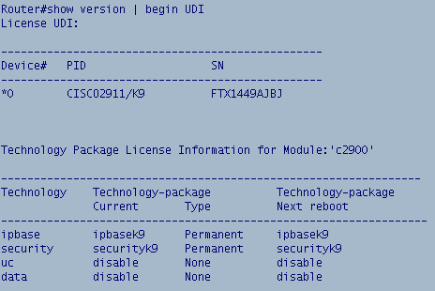
Verificación de una licencia de paquete de tecnología
Paso 1: Ejecute show version | begin UDI (verifica si los datos de la licencia están desactivados)
Notes:
Este comando se ejecuta para verificar que el paquete de tecnología no esté activado.

Slide 10
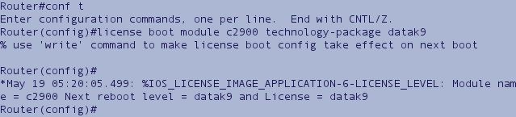
Activación de licencia de paquete de tecnología
Paso 2: Active la licencia del paquete de tecnología de datos
Router(config)# license boot module c2900 technology-package datak9
Notes:
Observen el resultado de ejecutar el comando del módulo reinicio de la licencia:
Ejecuten el comando “write” o “do write”
El paquete de tecnología se activa después del reinicio del router
Para verificar, ejecute el comando show version | begin UDI

Slide 11
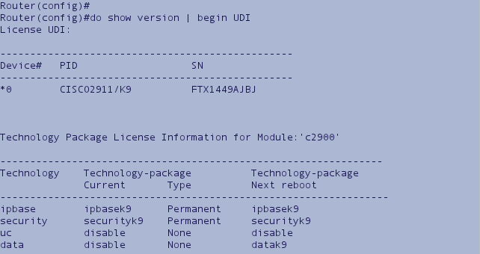
Verificación del estado de licencia del paquete de tecnología después del próximo reinicio
Paso 3: Verifique que la licencia esté activada:
Router(config)# do show version | begin UDI
Notes:
Verifiquen que después del próximo arranque del router el paquete de tecnología de datos esté activo.

Slide 12
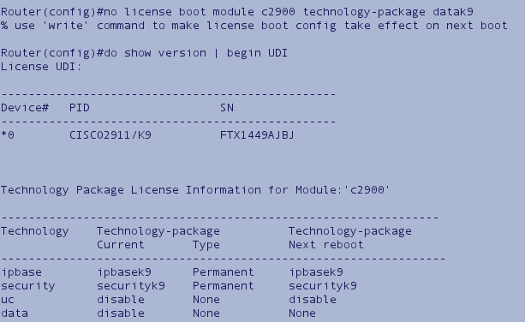
Desinstalación de una licencia de paquete de tecnología
Paso 1: no license boot module c2900 technology-package datak9 O
license boot module c2900 technology-package datak9 disable
Paso 2: show version | begin UDI para verificar que la licencia está desactivada
Notes:
Observen que existen dos maneras de desactivar un paquete de tecnología:
no license boot module <modelo> technology-package <paquete>
O
license boot module <modelo> technology-package <paquete> disable

